Slide 1
Segundo examen de APRENDIZAJE PROFUNDO.

Slide 2
Primer punto
Valor: 1,5

Slide 3
Punto: Convolución 2D a mano
Datos de entrada
Se tiene una señal bidimensional discreta X de dimensión 4 × 4. Puede interpretarse como una pequeña imagen en escala de grises, donde cada valor representa la intensidad de un píxel.
La señal se procesa mediante una capa convolucional con dos kernels, K₁ y K₂, de dimensión 2 × 2. Cada kernel genera su propio mapa de características.
X
K₁
1 | 2 | 0 | 1
0 | 1 | 3 | 1
2 | 1 | 0 | 0
1 | 0 | 1 | 2
1 | 0
0 | −1
K₂
0 | −0.5
0.5 | 0
4 × 4

Slide 4
Preguntas
Parte A. Convolución
Parte B. Activación y submuestreo
Construya la matriz ampliada X̃ (6 × 6). Los valores del nuevo borde deben obtenerse reflejando la propia señal respecto a sus bordes, sin repetir la fila ni la columna del extremo.
A. Utilice los kernels K₁ y K₂ para realizar la convolución sobre X̃. Calcule los mapas de características antes de la función de activación: Z₁ (con K₁) y Z₂ (con K₂).
B1. Realice todos los procesos necesarios de la capa convolucional sobre Z₁ y Z₂. Luego aplique max-pooling de 2 × 2 con stride 1 y reporte las salidas finales P₁ y P₂.
B2. ¿Qué tipo de patrón detecta cada kernel?

Slide 5
Segundo punto
Valor: 1,5

Slide 6
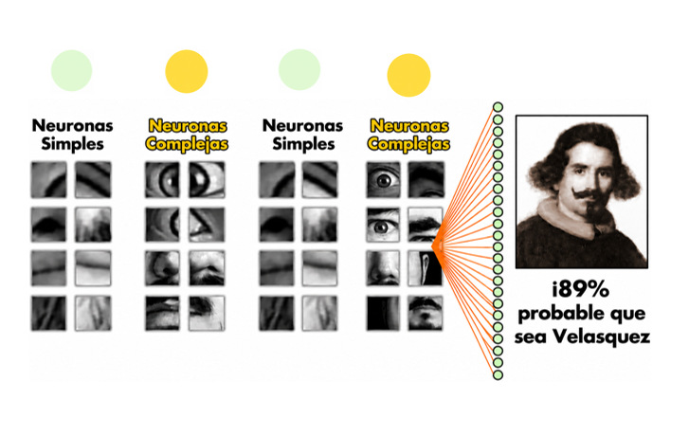
Inspiración biológica y convolución
1
En el modelo de la corteza visual, las neuronas simples responden a patrones locales dentro de un campo receptivo pequeño, y las neuronas complejas integran las respuestas de varias neuronas simples.
¿Qué componentes de una CNN corresponden a cada tipo de neurona?
2
Una capa convolucional recibe una entrada de 32 × 32 × 3 y aplica 16 filtros de 5 × 5, con stride 1 y sin padding.
a) ¿Cuál es el tamaño de la salida?
b) ¿Por qué la profundidad de la salida no es 3?
c) ¿Cuántos parámetros entrenables tiene la capa? ¿Por qué no depende del tamaño 32 × 32 de la entrada?
Notes:
Pregunta 1. Las neuronas simples corresponden a los filtros convolucionales, que detectan patrones locales (bordes, curvas) en una ventana pequeña. Las neuronas complejas corresponden a las etapas que combinan esas respuestas: el pooling y las capas convolucionales posteriores, que dan tolerancia a pequeños desplazamientos y construyen características de mayor nivel.
Pregunta 2. a) (32 − 5)/1 + 1 = 28, salida 28 × 28 × 16. b) Cada filtro abarca toda la profundidad de la entrada (5 × 5 × 3) y genera un solo mapa; la profundidad de salida es el número de filtros. c) (5·5·3 + 1)·16 = 1216: 75 pesos + 1 sesgo por filtro. No depende de 32 × 32 porque los pesos se comparten: el deslizamiento genera más salidas, no más parámetros.

Slide 7
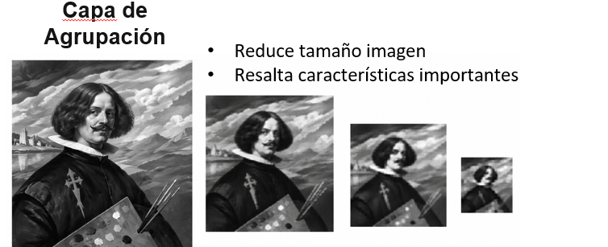
Padding y capa de agrupación (pooling)
3
¿Qué hace el padding y por qué es importante en redes profundas?
4
Verdadero o falso. Justifique:
“El max-pooling tiene parámetros que se entrenan.”
¿Cuántos parámetros aporta una capa de pooling?
Notes:
Pregunta 3. El padding agrega un borde alrededor de la entrada para conservar la dimensión espacial y para que los píxeles del borde participen en el cálculo. Sin padding cada capa reduce el tamaño (con 3 × 3, una imagen de 32 × 32 queda en 2 × 2 tras 15 capas), lo que impide redes profundas y pierde información de los bordes.
Pregunta 4. Falso. El max-pooling aplica una operación fija (el máximo de cada ventana) y aporta 0 parámetros. El tamaño de ventana y el stride son hiperparámetros elegidos por el diseñador.

Slide 8
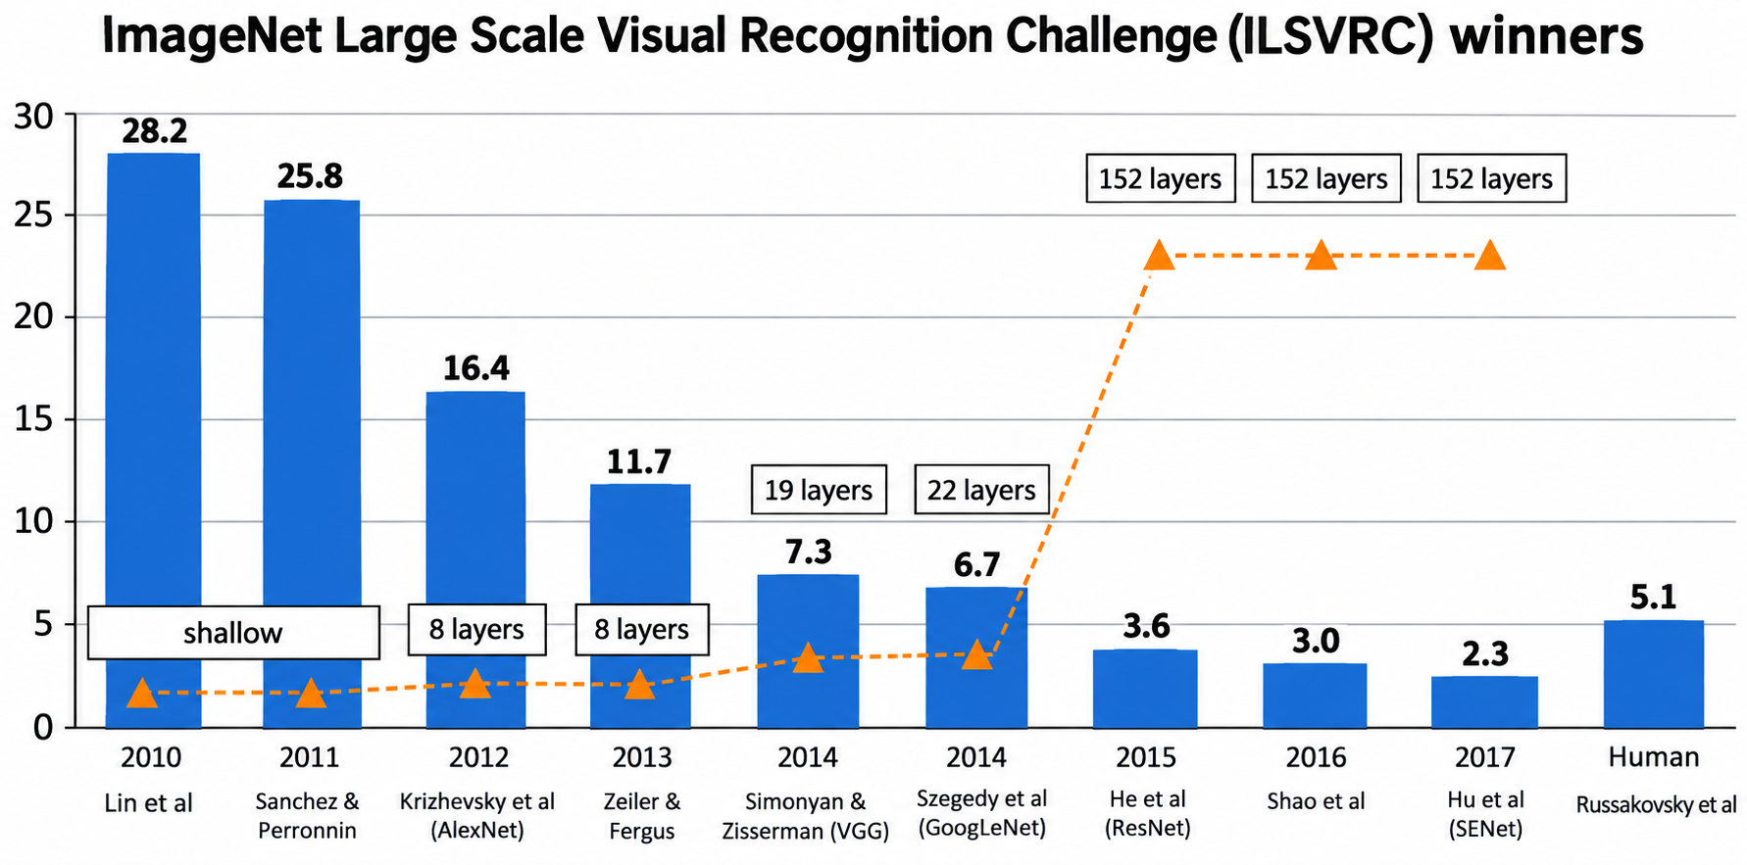

Slide 9
Evolución y diseño de arquitecturas profundas
7
¿Por qué VGG usa tres capas de 3 × 3 en lugar de una de 7 × 7?
5
Entre 2011 y 2012 el error top-5 bajó de 25,8 % a 16,4 % con AlexNet. ¿Qué cambió respecto a los métodos anteriores (“shallow”)?
6
El error baja a medida que aumenta la profundidad: 8, 19, 22 y luego 152 capas. Si más capas dan mejores resultados, ¿por qué no se construyeron antes redes de 152 capas?
8
¿Qué problema resuelven las conexiones residuales de ResNet y cómo lo hacen?
Notes:
Pregunta 5. AlexNet fue la primera CNN profunda ganadora: aprendió las características de los datos en lugar de usar características diseñadas a mano. Lo hicieron posible el entrenamiento en GPU, la activación ReLU, el dropout y un conjunto de datos masivo (ImageNet).
Pregunta 6. Apilar capas no basta: en redes muy profundas el gradiente se desvanece y aparece el problema de degradación (el error de entrenamiento aumenta al añadir capas, sin que sea sobreajuste). El salto a 152 capas solo fue posible con las conexiones residuales de ResNet.
Pregunta 7. Tres capas de 3 × 3 tienen el mismo campo receptivo que una de 7 × 7, pero usan menos parámetros (27C² frente a 49C², unos 45 % menos) y añaden más no linealidad (tres ReLU en lugar de una).
Pregunta 8. Resuelven la degradación y el desvanecimiento del gradiente en redes muy profundas. Un atajo suma la entrada del bloque a su salida, y = F(x) + x, de modo que el bloque solo aprende la diferencia respecto a la identidad, y el gradiente fluye directamente por el atajo hacia las capas iniciales.

Slide 10
Tercer punto
Valor: 1

Slide 11
Punto de examen: Transfer learning en una CNN
Observe el siguiente fragmento de código:
a
Explique qué significan los parámetros weights="imagenet" e include_top=False. ¿Qué ventaja tiene utilizar una red preentrenada para una nueva tarea de clasificación?
base_model = tf.keras.applications.MobileNetV2(
weights="imagenet",
include_top=False,
input_shape=(224, 224, 3)
)
base_model.trainable = False
modelo = tf.keras.Sequential([
base_model,
tf.keras.layers.GlobalAveragePooling2D(),
tf.keras.layers.Dense(3, activation="softmax")
])
b
¿Qué efecto tiene la instrucción base_model.trainable = False durante el entrenamiento? Modifique el código para permitir actualizar los pesos de algunas capas convolucionales de MobileNetV2 y explique la diferencia entre este procedimiento y el entrenamiento con la red base congelada.
Notes:
Respuesta esperada
a) weights="imagenet" carga los pesos aprendidos al entrenar MobileNetV2 con ImageNet (~1,2 millones de imágenes, 1000 clases), en lugar de pesos aleatorios. include_top=False elimina las capas finales de clasificación (las 1000 clases de ImageNet) y conserva solo la parte convolucional, que actúa como extractor de características; así se puede añadir una cabeza propia (aquí, 3 clases). Ventaja: se reutilizan características generales ya aprendidas (bordes, texturas, formas, partes), por lo que se requieren menos datos y menos tiempo de entrenamiento, y se reduce el riesgo de sobreajuste.
b) trainable = False congela todos los pesos de la red base: no se actualizan durante el entrenamiento y solo se entrena la cabeza (Dense: 1280·3 + 3 = 3843 parámetros). Es extracción de características.
Modificación (ajuste fino o fine-tuning), tras entrenar primero la cabeza:
base_model.trainable = True
for capa in base_model.layers[:-30]:
capa.trainable = False
modelo.compile(optimizer=tf.keras.optimizers.Adam(1e-5), loss="categorical_crossentropy", metrics=["accuracy"])
Diferencia: con la base congelada, las características de ImageNet se usan tal cual. Con ajuste fino, las últimas capas convolucionales (características de alto nivel) se adaptan al nuevo dominio, lo que suele mejorar el desempeño, pero exige una tasa de aprendizaje baja para no destruir los pesos preentrenados, más cómputo y más datos, y aumenta el riesgo de sobreajuste. Las primeras capas (bordes, texturas) se mantienen congeladas por ser genéricas.

Slide 12
Cuarto punto
Valor: 1

Slide 13
Punto de examen: Medidas de evaluación
Una empresa agrícola usa un sistema de inteligencia artificial para inspeccionar 50 aguacates: 10 dañados y 40 sanos. Al comparar la predicción de la IA con el estado real se obtuvo:
10 aguacates dañados
40 aguacates sanos
6
la IA los señaló como dañados
4
la IA los señaló como sanos
5
la IA los señaló como dañados
35
la IA los señaló como sanos
a
Construya la matriz de confusión. Tome como clase de interés (positiva) los aguacates dañados e identifique TP, FN, FP y TN.
b
Para la clase aguacates dañados, calcule la sensibilidad, la precisión, la especificidad y la exactitud global. Interprete cada resultado en una frase, en el contexto del problema.
Notes:
Respuesta esperada
a) Matriz (filas: estado real; columnas: predicción IA dañado / sano / total):
Dañado: 6 | 4 | 10
Sano: 5 | 35 | 40
Total: 11 | 39 | 50
TP = 6, FN = 4, FP = 5, TN = 35.
b) Clase dañados:
Sensibilidad = 6/10 = 60,0 %: la IA detecta 6 de cada 10 aguacates dañados.
Precisión = 6/11 = 54,5 %: de los que la IA señala como dañados, solo algo más de la mitad lo están.
Especificidad = 35/40 = 87,5 %: la IA reconoce correctamente el 87,5 % de los sanos.
Exactitud = (6 + 35)/50 = 82,0 %: acierta en 41 de 50 aguacates.

Slide 14
Punto de examen: Medidas de evaluación
c
Ahora la clase de interés pasa a ser aguacates sanos. Sin rehacer todos los cálculos, indique qué medidas intercambian su valor, qué medida cambia por completo y qué medida permanece igual. Justifique por qué ocurre cada caso.
d
Un compañero propone un modelo más “simple” que clasifica todos los aguacates como sanos. Calcule su exactitud global. ¿Es un buen modelo? ¿Qué medida revela el problema y por qué la exactitud no basta en este caso?
e
Un aguacate dañado que no se detecta contamina todo un lote de exportación; descartar por error uno sano tiene un costo bajo. ¿Qué medida debería priorizar la empresa al ajustar el modelo? Justifique.
Notes:
Respuesta esperada
c) Se intercambian sensibilidad y especificidad: sensibilidad de sanos = 35/40 = 87,5 % (la especificidad anterior) y especificidad de sanos = 6/10 = 60 % (la sensibilidad anterior), porque los roles de positivo y negativo se invierten (TP ↔ TN, FN ↔ FP). La precisión cambia por completo: 35/39 = 89,7 %, porque se calcula sobre otra columna de predicciones. La exactitud permanece en 82 %: es global y no depende de cuál clase sea la positiva.
d) Exactitud = 40/50 = 80 %, casi igual a la del modelo original. Pero la sensibilidad para dañados es 0/10 = 0 % (no detecta ninguno) y la precisión para dañados no está definida (nunca predice "dañado"). La exactitud engaña porque las clases están desbalanceadas (40 sanos frente a 10 dañados): responder siempre la clase mayoritaria da una exactitud alta sin aprender nada.
e) Priorizar la sensibilidad (recall) de la clase dañados: el error costoso es el falso negativo (dañado que pasa como sano). Conviene aceptar más falsos positivos (menor precisión) a cambio de detectar casi todos los dañados. Si el costo fuera el inverso, se priorizaría la precisión.

Slide 15
Anexos

Slide 16
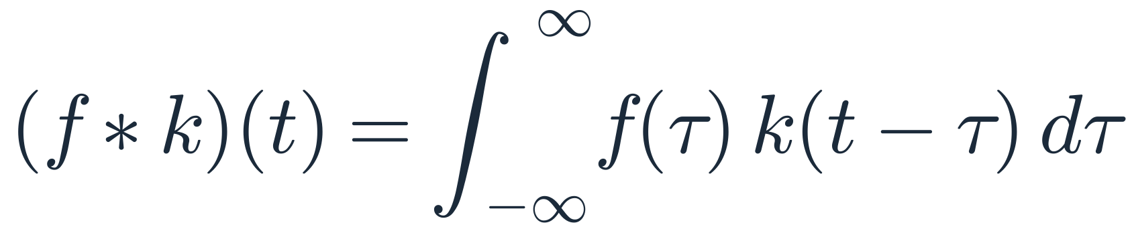
Condiciones
1
La operación aplicada es la convolución 2D, con desplazamiento (stride) igual a 1. Tenga en cuenta los conceptos fundamentales de la convolución, partiendo de su definición formal mediante la integral de convolución:
Extienda este concepto al caso discreto y bidimensional de la señal X y los kernels K₁ y K₂. Analice qué implica el argumento (t − τ) sobre la forma en que el kernel recorre la señal.
2
Antes de convolucionar, la señal se amplía en un píxel por cada lado, de modo que los valores del borde participen en el cálculo sin introducir ceros artificiales.
3
La capa convolucional es de tipo estándar, como las de una red neuronal convolucional (CNN), seguida de una etapa de submuestreo por max-pooling.

Slide 17
Anexo: cálculo de las medidas de evaluación
Matriz de confusión
Medida | Fórmula | Pregunta que responde
Sensibilidad (recall) | TP / (TP + FN) | De los que realmente son positivos, ¿cuántos detectó la IA?
Precisión | TP / (TP + FP) | De los que la IA señaló como positivos, ¿cuántos lo eran realmente?
Especificidad | TN / (TN + FP) | De los que realmente son negativos, ¿cuántos reconoció la IA?
Exactitud global | (TP + TN) / Total | Del total de casos, ¿cuántos clasificó correctamente?
Real \ Predicción | Positivo | Negativo
Positivo | TP verdadero positivo | FN falso negativo
Negativo | FP falso positivo | TN verdadero negativo
Filas: estado real. Columnas: lo que predice la IA. La clase positiva es la clase de interés.
Recuerde: la sensibilidad y la especificidad se calculan por filas (estado real); la precisión, por columna (predicción de la IA); la exactitud usa toda la tabla.

